Slide 1

家电行业研究方法
中信证券研究部
胡雅丽
2010.08

Slide 2
目录
家电行业概况
核心驱动因素
投资主题切换
未来发展看点
研究方法与个股选择
卖方研究报告阅读要点

Slide 3






行业概况：产品分类和特点
大家电产品同质性较强
  电视
  空调
  洗衣机
  冰箱、冰柜等
小家电、消费类电子产品差异较大
  小家电（吸尘器、豆浆机等）
  消费类电子（相机、MP3、手机等）

Slide 4
行业概况：企业分类及归属
家电
机械类
电子类
白家电
小家电
彩电
消费电子
3C融合

Slide 5
行业概况：上下游产业链
原材料企业
中间部件
企业
家电终端
制造企业
商业通路
终端消费
铜、铝、钢材、
液晶屏等
压缩机、电机、
面板、集成电路、芯片等
空调、冰箱、洗衣机、彩电及小家电等生产企业
苏宁、国美等家电连锁；
沃尔玛、家乐福等大卖场；
日日顺、汇银等三四级市场经销商

Slide 6
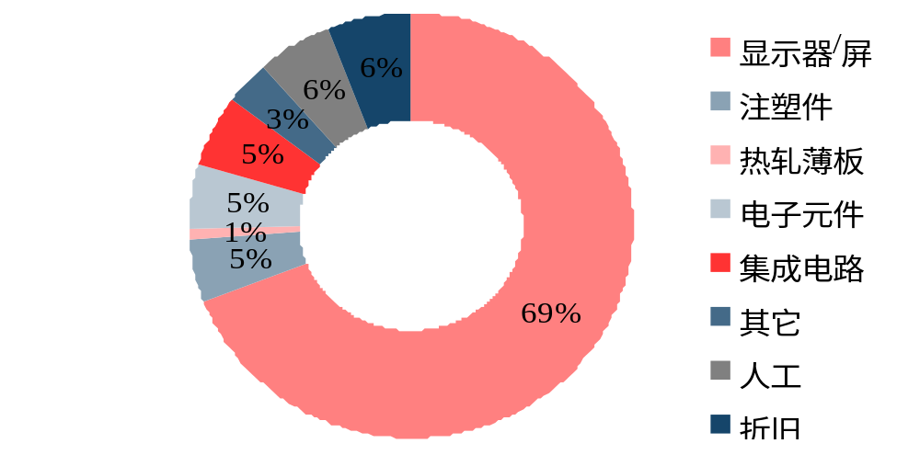
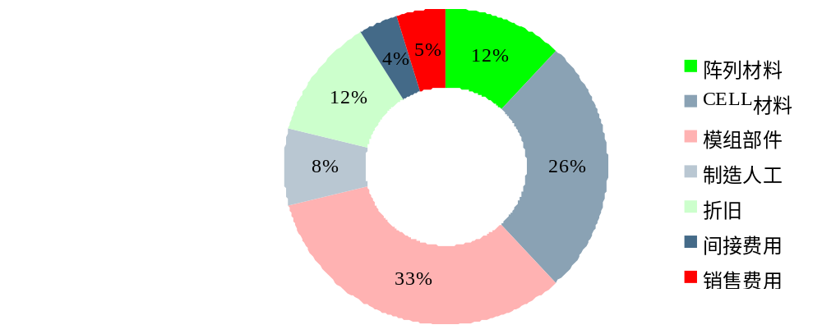
行业概况：成本构成
液晶电视整机成本构成
液晶模组成本构成
  技术专利成本
  出口美国数字电视专利费每台大约20美元以上
  自建模组大约提升1-2个百分点的毛利
  目前面板大幅跌价，面板成本占比相对降低

Slide 7
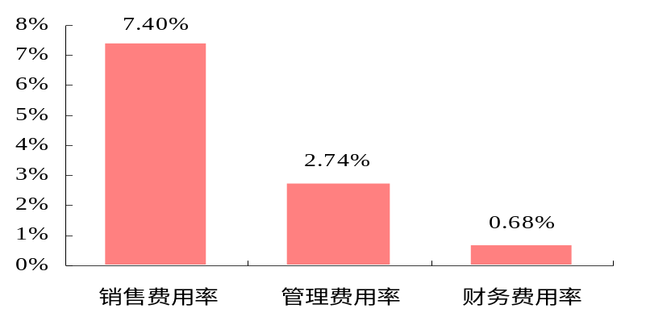
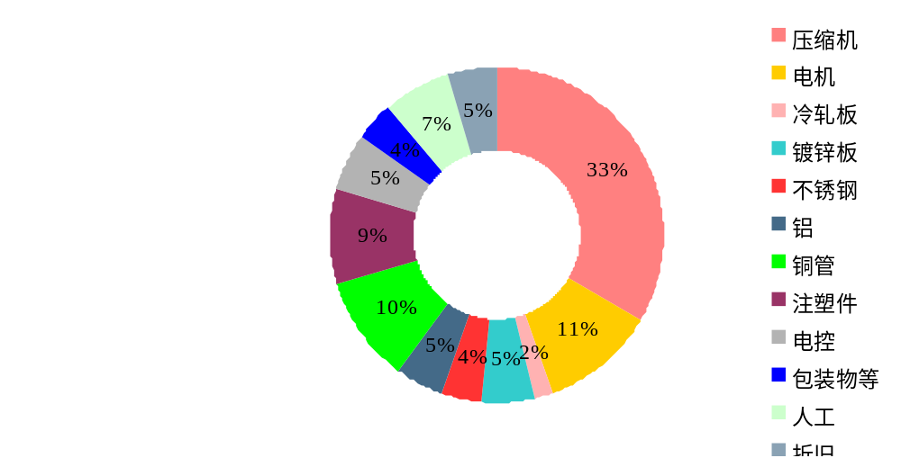
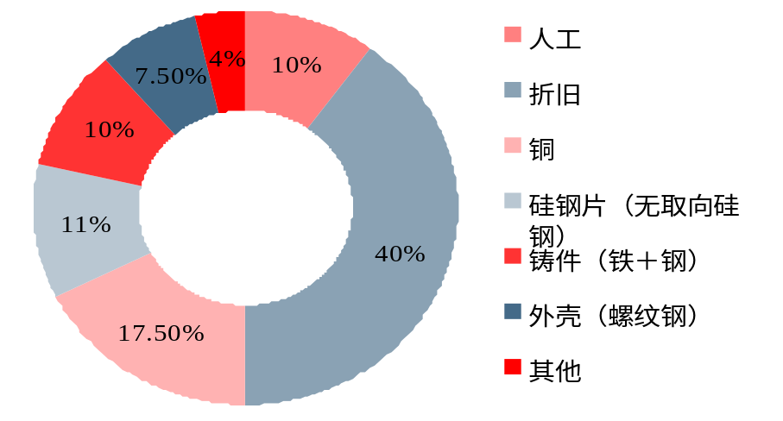
行业概况：成本构成
空调成本构成
空调行业期间费用率
空调压缩机成本构成

Slide 8
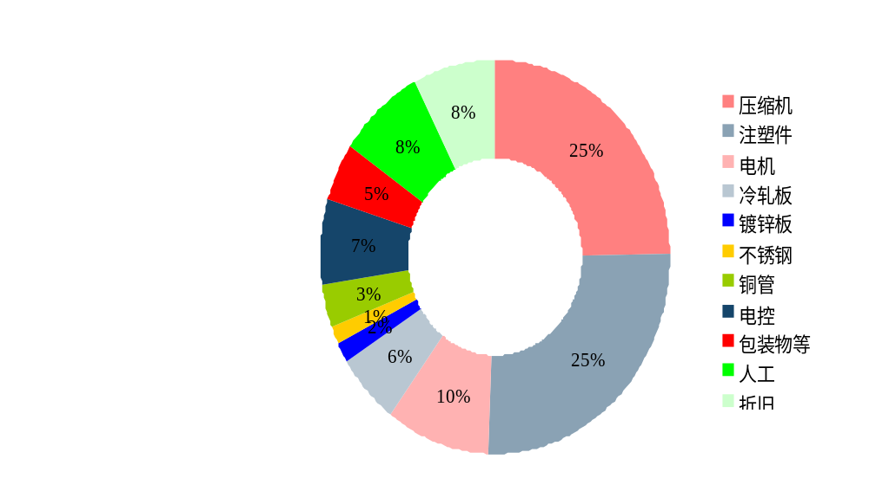
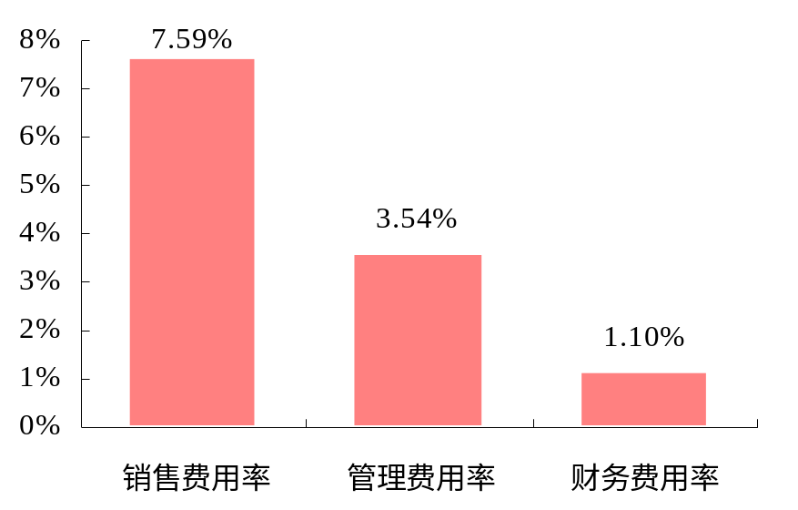
行业概况：成本构成
冰箱成本构成
冰箱行业期间费用率

Slide 9
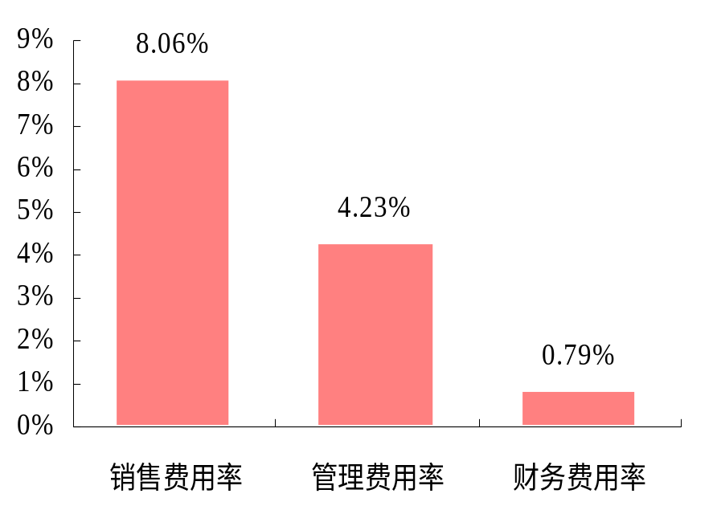
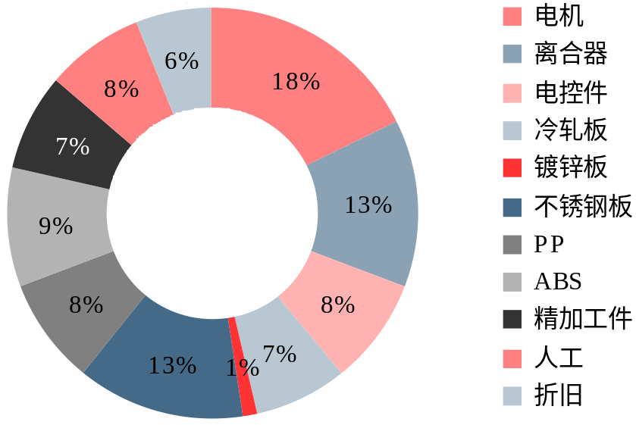
行业概况：成本构成
洗衣机成本构成
洗衣机行业期间费用率

Slide 10
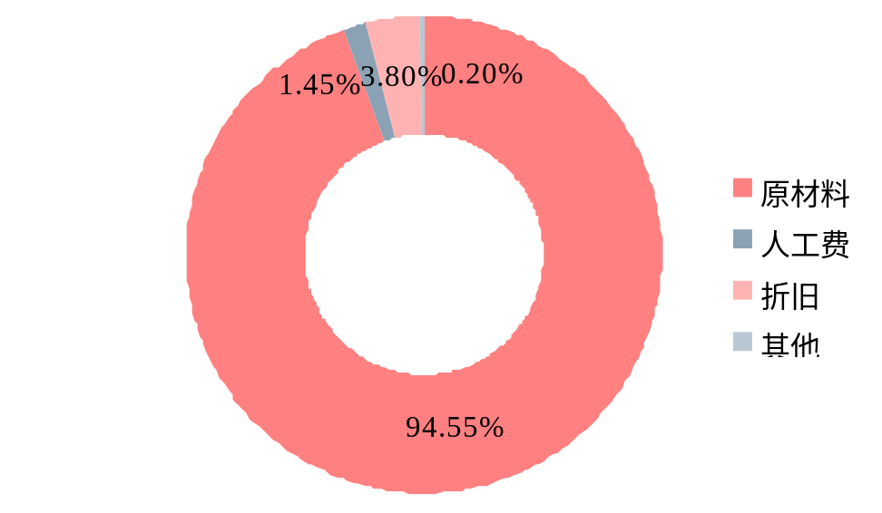
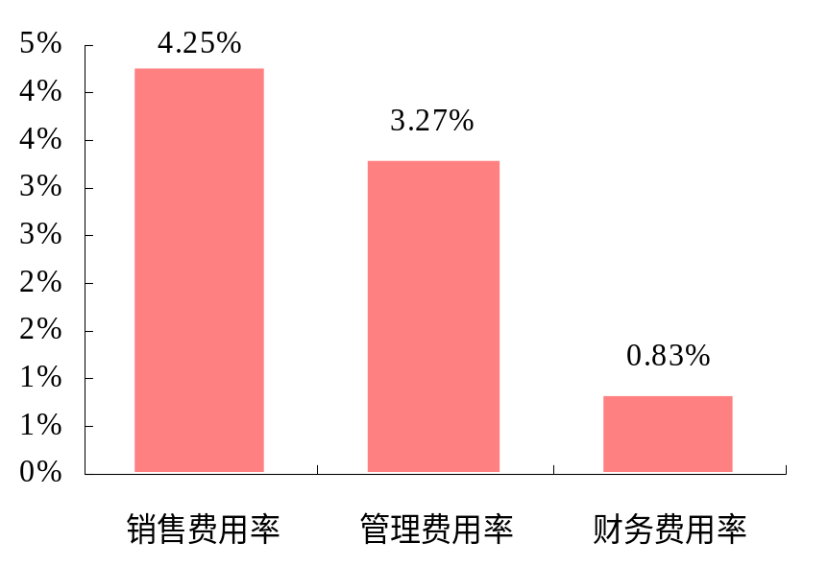
行业概况：成本构成
小家电成本构成（以九阳为例）
厨房家电行业期间费用率

Slide 11
行业概况：定价
成本加成定价
厂商根据生产成本的变化调整产品价格（如08年春节过后成本推动的家电产品涨价1－3％不等）
竞争态势
决定价格
出口替代内
销影响定价
白电和小家电龙头自主定价能力较强；消费类电子企业更多是价格跟随者，在某些细分市场定价能力较强（比如CRT彩电在农村市场）
出口一旦放缓可能导致用于出口的产品转为内销，对价格形成潜在压力
市场竞争
程度较高

Slide 12
行业概况：定价
对零售商
议价能力
下游家电连锁企业一线市场集中度高，家电企业议价能力较弱，部分成本压力以产品结构升级的形式传导。在三、四市场以自建渠道为主，制造商议价能力较强
对供应商
议价能力
品牌、创
新溢价
由于家电行业（尤其是白电）整机企业集中度较高，对产业链中间环节议价能力较强，成本压力部分由中间环节承担
消费品行业强势品牌享有溢价
家电企业一般通过推出新产品调整价格
市场竞争
程度较高

Slide 13
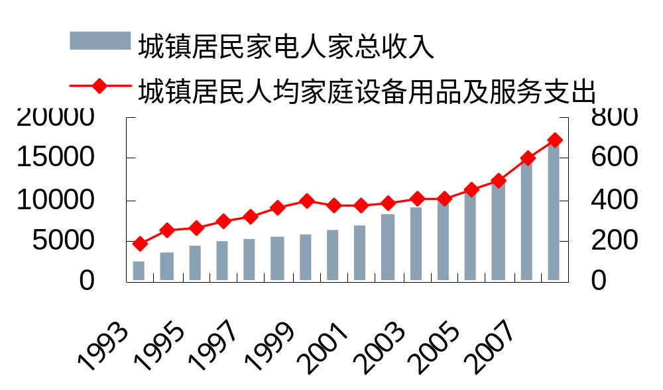
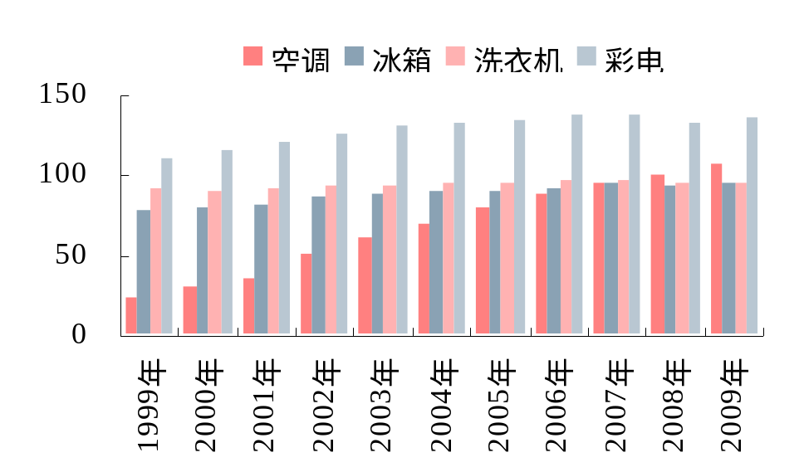
行业核心驱动因素1：生活水平提高带来家电普及
城镇居民各类家电普及率变化
家电属于耐用消费品，家电消费的增加和生活水平的提高密切相关

Slide 14
行业核心驱动因素2：技术升级引发消费升级
发掘客户潜在需求，客户差异化，提供细分产品满足客户需求
技术升级
消费升级
显示技术革新
CRT电视
平板电视
（液晶电视）
新型显示技术电视
电视
3C融合
数字电视
空调
高能效
定频
变频
节能
洗衣机
洗涤方式革新
半自动
全自动
波轮
滚筒
环保
冰箱
节能
双门
三门
多门
保鲜

Slide 15
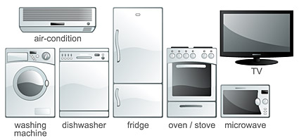
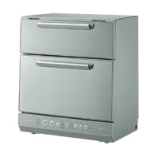
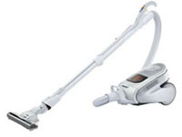
行业核心驱动因素3：新品类出现带来家电行业的扩张
四大类白电新产品主要体现在技术升级，
新品类的增加主要体现在小家电上

Slide 16
行业核心驱动因素：各类产品侧重点各有不同
细分行业
行业周期性
技术及差异化特征
  周期性消费品：更新周期长，受到居民收入、房地产、财富效应等影响明显，在消费品中属于周期性较强的品种。在经济下行阶段，作为可选消费品较早受到抑制
  技术成熟，中外企业技术差距小，产品差异化主要体现在品质稳定性、品牌和服务
大白电
  半周期性消费品：更新周期较短，需求弹性较小，持续创新可以创造需求，平滑周期
  技术壁垒不高，差异化主要体现在对消费者需求的功能满足、技术实现方法以及更贴切的设计上
小家电
  技术、功能、设计差异大，需要持续大量的研发投入来维持差异化，企业对于未来研发方向的准确判断尤其重要
  半周期性消费品：更新周期较短，需求弹性较小，持续创新可以创造需求，平滑周期
消费类电子
  接近必需消费品：产品更新周期短，需求弹性很小，周期弱
  总体技术发展平稳，升级周期长，但半导体技术进入后产业升级有加快趋势
照明电器

Slide 17


投资主题切换：分散化投资时代开启
1990S
2000～2008
2008后
行业背景：彩电快速进入城镇家庭
投资标的：彩电，长虹
行业背景：冰洗空进入城镇家庭，优胜劣汰，集中度上升
投资标的：空调、格力美的海尔
行业背景：小家电板块扩大，大家电集团化竞争
投资标的分散化
竞争全球化，行业激烈竞争迫使低效产能退出，行业整合是趋势

Slide 18
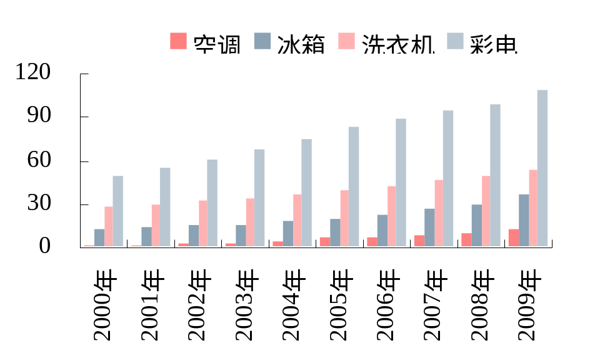
未来发展看点1：三四级市场的普及和品牌化
城镇居民各类家电普及率变化
农村居民各类家电普及率变化
竞争全球化，行业激烈竞争迫使低效产能退出，行业整合是趋势

Slide 19
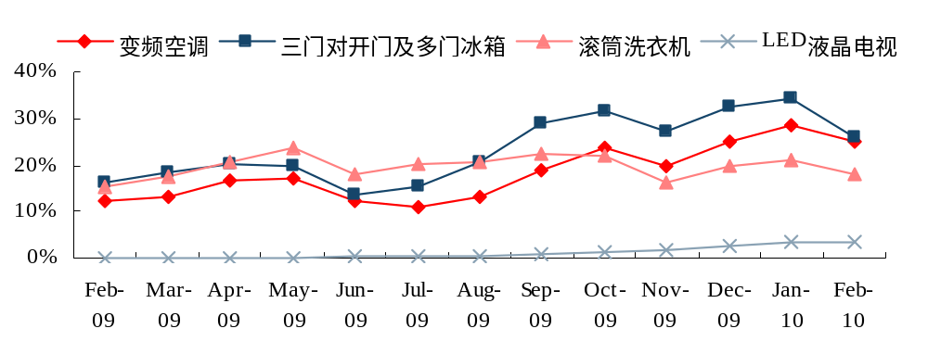
未来发展看点2：一二级市场的消费升级
09年以来，各类高端家电产品占比明显上升

Slide 20
未来发展看点3：走出中国，全球品牌的建立
一般模式
海尔模式
直接以自主产品出口为主；
先难后易，先在发达国家建立品牌；
直接在发达国家设立工厂
从OEM出口起步；
先市场后工厂再品牌；
先易后难，从发展中国家到发达国家
代表企业：美的
无论以何种方式，国内领先的家电企业均已开始着手建立全球品牌

Slide 21
未来发展看点4：集团化竞争格局形成
海信集团
美的集团
海信+科龙
美的+小天鹅
彩电、冰箱、空调
空调、冰箱、洗衣机、小家电
家电行业
长虹集团
海尔集团
长虹+美菱
冰箱、空调、洗衣机、彩电、小家电
彩电、手机、冰箱、

Slide 22
研发方法与个股选择1：行业所处发展阶段和前景
从国际市场来看，家电基本属于成熟期产业。
在国内市场，因为保有量程度较低（尤其是农村市场保有量很低），行业整合还未完成，跨越成长-成熟期
 | 每百户城市保有量 | 每百户农村保有量 | 国外保有量 | 生命周期
彩电 | 136 | 109 | 每户超过1台 | CRT电视衰退期，平板电视成长期。整体属于成熟期。
空调 | 107 | 12 | 每户超过1台 | 成长期
冰箱 | 95 | 37 | 每户1台 | 成长期-成熟期
洗衣机 | 96 | 53 | 每户1台 | 成长期-成熟期
小家电 | 小家电品种不超过100种，每户不到10件 |  | 欧美国家品种有200多种，每户保有量20-30件 | 整体处于成长期，部分产品处于导入期
注：导入期渗透率极低，成长期渗透率快速提升，成熟期渗透率提升缓慢直至平稳，衰退期渗透率下降。

Slide 23
研发方法与个股选择2 ：行业竞争状况
完全竞争
垄断竞争
寡头垄断
电视：市场格局不稳定
小家电：市场集中度偏低
洗衣机：类垄断竞争
冰箱：类垄断竞争
空调：类寡头垄断
竞争全球化，行业激烈竞争迫使低效产能退出，行业整合是趋势

Slide 24
研发方法与个股选择2 ：行业竞争状况
电 视
国内公司
  渗透率高，总体需求稳定，技术驱动产业升级-带动消费升级；市场受奥运等事件驱动明显
  占全球供货CRT50%、LCD35%
  整机组装进入壁垒较低，产能过剩、竞争激烈
  产业链缺失瓶颈制约竞争，国内彩电厂商进入液晶面板、模组等上游产业链
  专利壁垒日益严格，国内企业出口受阻
海信、长虹、康佳、TCL、厦华
国际对手
三星、夏普、索尼、松下、日立

Slide 25
研发方法与个股选择2 ：行业竞争状况
空 调
国内公司
格力、美的、海尔、海信科龙、
志高、奥克斯（未上市）等
  内销以新增需求为主，受气温、房地产等影响波动；农村市场尚未启动
  产业转移充分，出口竞争力强，占全球供货70-80%
  节能环保推动产业升级，行业集中度进一步提高
  技术进步平稳，国内龙头企业继续发挥规模、渠道优势
国际对手
大金、松下、三星、LG、开利等

Slide 26
研发方法与个股选择2 ：行业竞争状况
冰 箱
国内公司
  产业升级与消费升级重叠，农村市场启动；产业升级契合城镇消费升级需求，龙头企业受益；农村市场保有量上升同时惠及小企业
  出货占全球40%
  受技术特点、运输成本等影响海外产业继续转移的空间不大
  外资品牌主导技术进步，国内龙头同步推动；市场格局弱平衡
海尔、海信科龙、美的、美菱、新飞（未上市）
国际对手
松下、三洋，三星、 LG 、
惠尔浦、西门子、伊莱克斯
三星、LG、伊莱克斯、惠尔浦

Slide 27
研发方法与个股选择2 ：行业竞争状况
洗 衣 机
国内公司
海尔、合肥三洋、小天鹅、
美的 、荣事达等
  需求结构稳定，更新需求为主
  产业升级推动消费升级，滚筒等高端产品放量
  出货占全球1/3，供应格局稳定
  产业整合缓慢拉开
国际对手
西门子、惠而浦、松下、三星、LG、伊莱克斯等

Slide 28
研发方法与个股选择2 ：行业竞争状况
小 家 电
国内公司
九阳、苏泊尔、爱仕达、
美的（未上市）等
  低普及率带来巨大需求空间。国内市场处于小家电消费支出占比提高阶段
  技术创新、功能创新驱动市场需求
  竞争先发优势明显，市场领先进入者获得品牌、渠道优势。
  细分领域龙头公司成长路径有国际巨头可循
国际对手
西门子、飞利浦、SEB、
松下等

Slide 29
研发方法与个股选择2 ：行业竞争状况
照 明 电 器
国内公司
浙江阳光、佛山照明、雪莱特、
飞乐音响等
  节能减排驱动行业中长期景气：国内市场启动看政府政策执行力度；国际市场受政策支持需求增长明确
  供货占全球70%以上，行业壁垒低，市场格局分数
  企业依靠规模优势竞争在中短期将得以持续，关注国内企业品牌渠道建设进度
国际对手
飞利浦、GE、欧司朗等

Slide 30
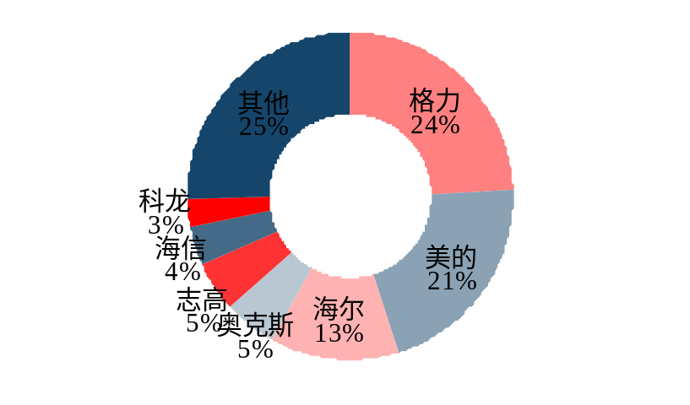
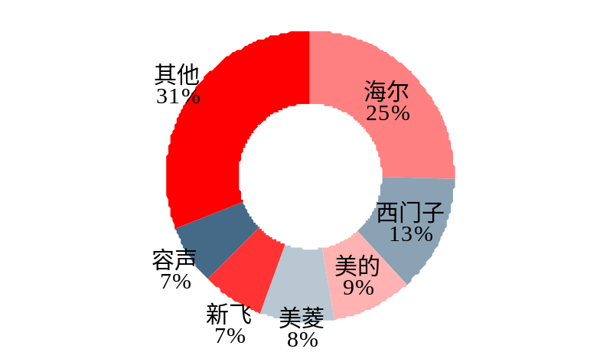
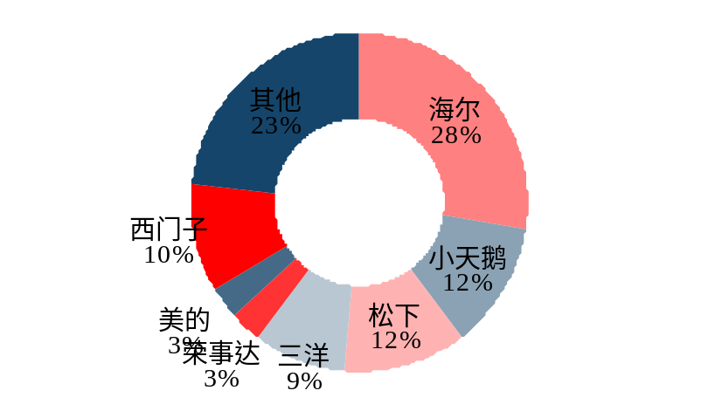
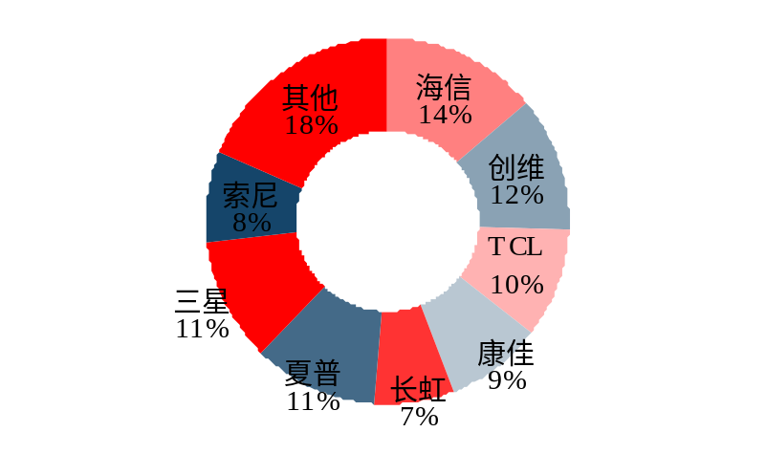
研发方法与个股选择3 ：公司所处位置和竞争优势
空调零售额市占率（中怡康，2010H1）
冰箱零售额市占率（中怡康，2010H1）
洗衣机零售额市占率（中怡康，2010H1）
液晶电视零售额市占率（中怡康，2010H1）

Slide 31
研发方法与个股选择4 ：公司生产管理、营销体系和激励机制
生产组织：成本控制
营销体系：抢占市场
激励机制：制度保障

Slide 32
研究方法：“自上而下”与“自下而上”相结合
“自上而下”——考虑国家宏观经济环境及居民收入变化对行业消费需求的影响；产业链变化对竞争格局的影响——对行业景气拐点判断重要
同质化（产品）
和差异化（公司管理）相对比的分析思路
“自上而下”和“自下而上”相结合的研究方法
“自下而上”——寻找管理层战略前瞻、执行力强，产品创新能力强，有一定技术壁垒和分销渠道的优质企业；治理完善、管理优秀的企业适于扩张

Slide 33
研究方法：“自上而下”与“自下而上”相结合
宏观经济影响
    GDP增长率，财政政策及货币政策
    内需影响因素：直接影响因素（居民收入、房地产销售、气候条件），间接影响因素（消费升级、更新率、保有量）；分别看待农村市场和城镇市场
    关注全球经济及其它影响出口因素
自上而下
上游成本影响
    产业链中的话语权决定其承担多大成本压力
    上游原材料，如钢铁，铜，铝，塑料价格对成本影响程度
品牌价值
    优质品牌享有产品溢价，获取超额利润
    质量控制、售后服务体系提高顾客忠诚度
创新及渠道基础
    技术和服务创新、提高产品附加值和增强产业链价值
    良好的分销渠道有助于扩大市场份额
公司治理、管理层激励
自下而上

Slide 34
估值方法：综合多种估值方法，相互验证
优点
缺点
说明
  适用于现金流稳定，周期性较弱的行业，如小家电、消费类电子等
  主要弊端在于参数选取的困难，如增长率、加权平均资本成本等
  主流理论估值方法，关键在于增长率及WACC等的合理选取，需要对参数作敏感性分析
DCF法
  简单易行，与市场系统估值、行业平均市盈率或历史市盈率比较确定估值水平
  弊端在于不反映盈利受经济周期的影响，且并不反应企业现金流状况。国际比较时暗含了不同市场估值可比
  常用的相对估值方法。国际发达市场白电较低、小家电和消费类电子较高，这反应行业在不同市场的周期性差异：国际同业增长率远低于国内。适宜用改进方法，PEG估值
P/E法
  避免了P/E估值的弊端，即反映企业盈利受经济周期波动的影响，以及企业盈利为负时P/E方法的失效
  弊端在于假设资产的盈利能力相同，忽略资产的质量区别
  相对估值方法。对于家电行业来说，资产比重较轻，资产质量及盈利能力各不相同，品牌及渠道等无形资产优势显得更加重要，慎用P/B方法
P/B法

Slide 35
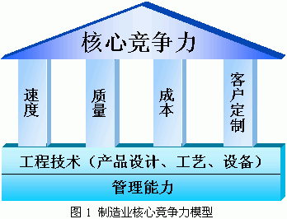
基本投资思路：行业与公司相结合
行业、公司基本面共同决定投资价值 ,竞争力评价尤其关键
行业需求前景——行业竞争格局——行业内优势企业的竞争力要素；不同行业周期阶段的企业竞争力要素
企业核心竞争力：消费品与制造业双重属性——品牌、渠道、创新、服务、管理；规模、品质、技术、管理；行业景气时也有差公司，行业景气下滑时，竞争力强的公司也能有较好的收益
估值水平：选取合适估值方法。好公司并不代表好股票，股价是否已充分反映公司价值

Slide 36

基本投资思路：投资时机选择
行业趋势与基金配置的错位
  根据目前行业流通市值占比和基金持仓情况，计算基金的实际配置（超配or低配）
  分析行业运行趋势、公司竞争力变化
    若从行业景气的角度，主要看居民收入增速、房地产、美、日、欧等发达国家GDP，以及消费者信心指数、新开工土地面积等先行指标。
    若从公司机会的角度，看市场份额、费用率变化。
  若分析结果证明两者有矛盾，则存在投资机会（加仓or减仓）

Slide 37
基本投资思路：投资时机选择
估值水平错位：
市场目前预测业绩的中值
若分析结果证明两者有矛盾，则存在投资机会（加仓or减仓）
自身对业绩的判断

Slide 38


卖方分析报告阅读要点1：行业报告
      关注行业内需求的变化趋势（需求结构及相关影响因素、消费升级等影响）
      跟踪竞争格局变化
      判断产业链发展趋势
      关注毛利率变化，考察上游原材料成本上涨对行业盈利的影响
      卖方观点的持续性、逻辑的承接性

Slide 39


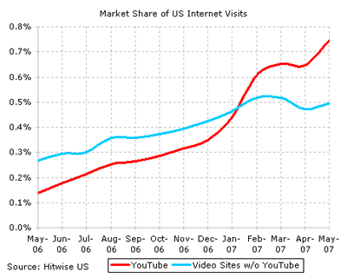
卖方分析报告阅读要点2：公司报告
      收入假设（基于行业、市场份额或增长率）
      毛利率假设（基于成本、产品定价策略等）
      费用率（基于规模效应、营销策略、管理效率、汇兑损益等）
      品牌、渠道、创新能力、管理层执行力等公司竞争力，判断盈利的稳定性、持续性，是公司估值的重要决定因素
      卖方观点的持续性、逻辑的承接性

Slide 40

致谢！
Notes:
致谢！：黑体72号加粗

